Slide 1

פיתוח אפליקציות באצעות אנדרואיד
Android
Development
יונתן גוונטר

Slide 2
תוכן עניינים
הקדמה
תקציר תהליך הבנייה של אפליקציית אנדרואיד
התקנת סביבת העבודה
הרכב הפרוייקט [manifest, gradle, res, java]
עיצוב UI באנדרואיד
מרכיבים עיקריים בארכיטקטורת אנדרואיד [activity, fagment, intent, broadcasting, services, content resolving/providing]
פרוייקט קטן לדוגמה

Slide 3
הקדמה
[some stuff about how it’s an operating system used in so many types of devices and applications and stuff]

Slide 4
תקציר תהליך הבנייה של אפליקציית אנדרואיד
[some stuff about compilation bytecode, elf and so on]

Slide 5
התקנת סביבת העבודה
הקדמה
סביבת העבודה העיקרית בה משתמשים לפיתוח אנדרואיד הינה Android Studio מחברת JetBrains.
זאת לא סביבת הפיתוח היחידה שהייתה בשימוש מאז תולדות פיתוח אנדרואיד לסמרטפונים. לדוגמה לפני Android Studio היה נפוץ להשתמש בEclipse עם plugins יעודיות לפיתוח באנדרואיד.
אך כבר שנים רבות Android Studio היא הסביבה העיקרית ורישמית לפיתוח אנדרואיד.

Slide 6
התקנת סביבת העבודה
הורדה והתקנה של Android Studio
ניתן להוריד את סביבת העבודה Android Studio בחינם מהאתר
https://developer.android.com/studio/index.html
את Android Studio ניתן להתקין למערכות הפעלה רבות הכוללות Windows, Mac, Linux
לאחר ההורדה ההתקנה היא סדנטרתית.

Slide 7
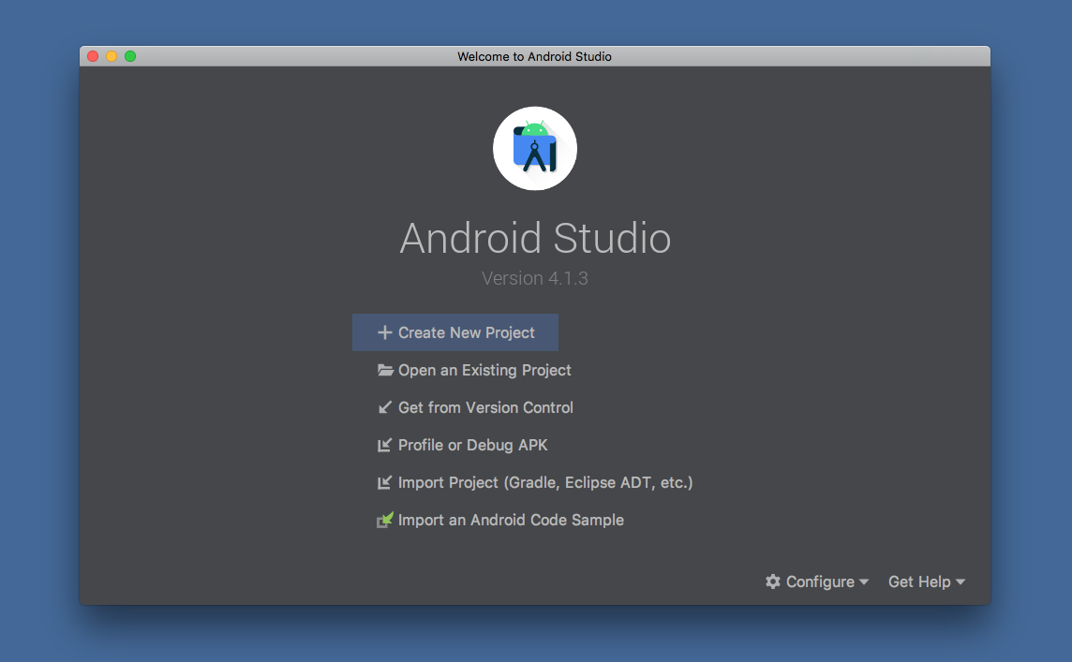
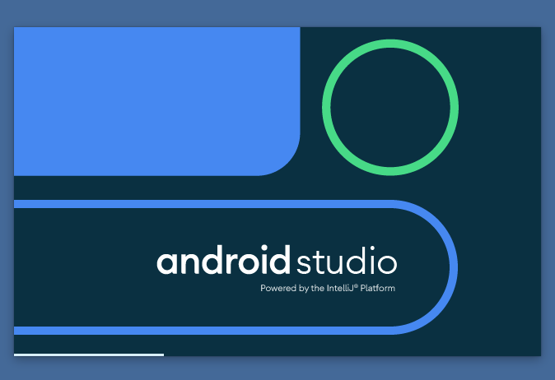
התקנת סביבת העבודה
הורדה והתקנה של Android Studio
יצירת פרוייטק חדשם
פתיחת פרוייקט קיים
פתיחת פרוייקט מversion control כגון github ו bitbucket
מגיעים למסך הפתיח של Android Studio
ניתן ללחוץ על האופציה הראשונה ליצירת פרוייקט חדש

